Slide 1

운영체제 기초
과제
2015182007 김선중
ALLPPT.com _ Free PowerPoint Templates, Diagrams and Charts

Slide 2
개발 프로그램
pingendo
Html, css 제작
phpmyadmin
웹사이트에 필요한 DB 생성및 관리
Notepad++
html 과 DB를 연결 해주는 PHP를 제작
웹사이트 기본 틀 제작
Html 일부 수정

Slide 3
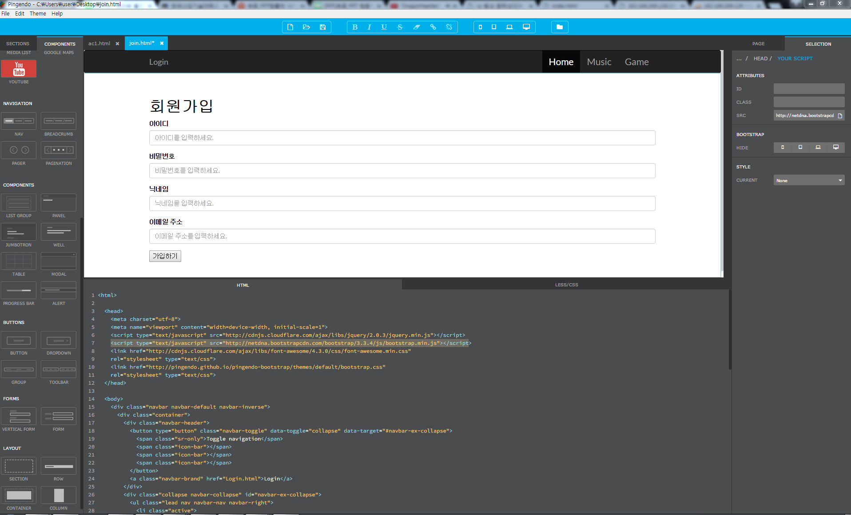
개발 프로그램
pingendo
-사이트의 기초적인 틀 작성
-사이트의 디자인 작성
-<? ?>구문인 PHP를 주석처리 하는 문제점이 있다..

Slide 4
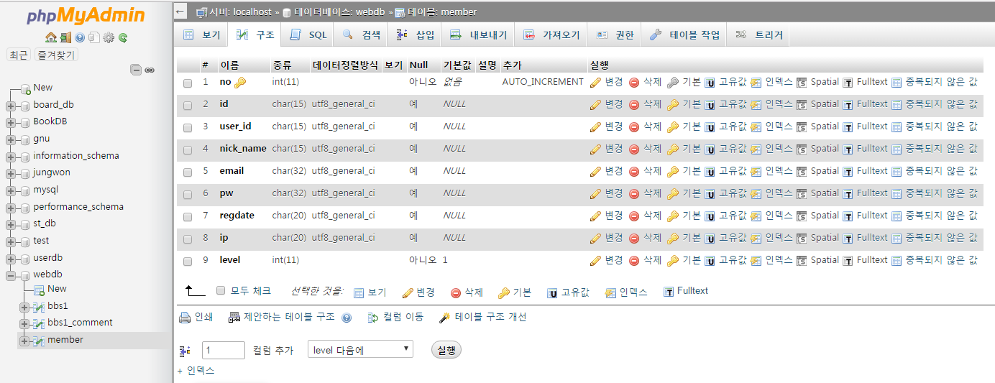
개발 프로그램
phpMyAdmin
-사이트에 필요한 DB를 생성 및 관리

Slide 5
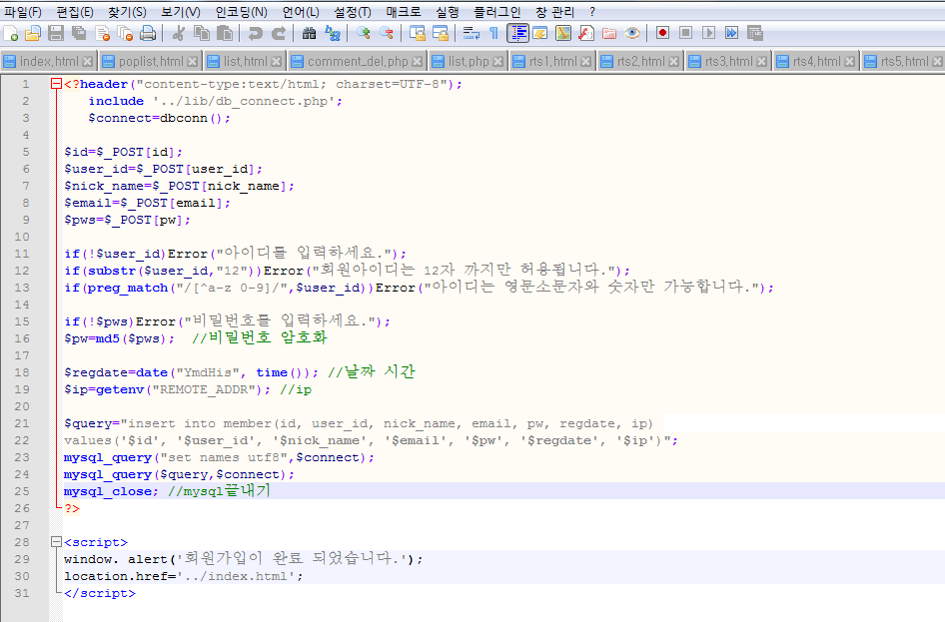
개발 프로그램
Notepad++
-html 과 db를 연결해주는 PHP 작성
-html 와 PHP 수정

Slide 6
개발 내용
html
board
bbs1
game
image
lib
member
SmartEdior2
data
img
ac
pu
rts

Slide 7
개발 내용
html
Index.html
-웹사이트의 첫 페이지에 대한 html
-음악게시판에 대한 html
Music.html

Slide 8
개발 내용
lib
db_connect.php
-db를 불러오는 php파일
-함수 작성
(ex) function Error($msg){
-모든 html이나 php 파일들은 이 파일을 인클루드하여 db와 함수를 불러옴.
(ex) include('../../lib/db_connect.php');

Slide 9

개발 내용
image
-모든 웹사이트 이미지를 담당하는 디렉토리
-게시판을 제외하고 모든 php와 html이 여기에서 이미지를 가져와 사이트 디자인을 만든다.

Slide 10
개발 내용
Smart editor2
-네이버의 Smart editor2
-글 작성시 툴을 제공해줌.

Slide 11
개발 내용
game
game.html
-게임 페이지에 대한 html
-각 디렉토리에는 5개씩 플래시게임에 대한 html이 존재
ac
pu
rts

Slide 12
개발 내용
member
join.html
join_post.php
-join.html은 회원가입 페이지이며 정보를 입력 받아
join_post.php로 post형태로 전달함.
-join_post.php는 전달 받은 데이터를 db에 입력함.
(비밀번호는 md5를 이용하여 암호화시킴)
-login.html은 로그인 페이지이며 정보를 입력 받아
login_post.php로 post형태로 전달함.
-login_post.php는 전달 받은 데이터를 db에 있는 데이
터와 비교하여 로그인 여부를 판단 후 로그인이 되면
쿠키(24시간 유효)생성 후 index.html로 감.
-로그인 정보(쿠키) 데이터가 있을 경우 로그아웃을 시
켜주고 쿠키 데이터를 제거함.
login.html
login_post.php
logout.php

Slide 13
개발 내용
board-bbs1
list.html
view.html
-list.html은 게시글 목록 페이지이며 db에 입력된 글들
을 나열해서 보여줌
-view.html은 글 내용을 보여줌.
-write.html은 글쓰기 페이지이며 글을 입력 받아
write_post.php로 post형태로 전달함.
-write_post.php는 전달 받은 데이터를 db에 저장함.
-editor.html은 글 수정 페이지이며 수정 데이터를 입력
받아 write_post.php로 전달함.
-editor_post.php는 전달 받은 데이터에 해당하는 db에
수정함.
write.html
write_post.php
editor.html
editor_post.php

Slide 14
개발 내용
board-bbs1
comment_write.php
comment_del.php
-comment_wirte.php는 view.html에서 입력한 댓글 데
이터를 db에 입력함.
-comment_del.php는 댓글을 삭제함.
-file_del.php는 data디렉토리에 저장된 파일을 삭제.
-del.php는 해당 글을 삭제.
-poplist.html은 인기게시판이며 조회수 TOP 3위를 보
여준다.
file_del.php
del.php
poplist.html

Slide 15

개발 내용
board-bbs1
data
-글쓰기에 올린 이미지 파일을 저장하는 디렉토리
-이미지 파일은 난수를 통해 랜덤으로 이름을 만들어 저장됨.
-댓글 이미지를 저장한 곳.
img

Slide 16
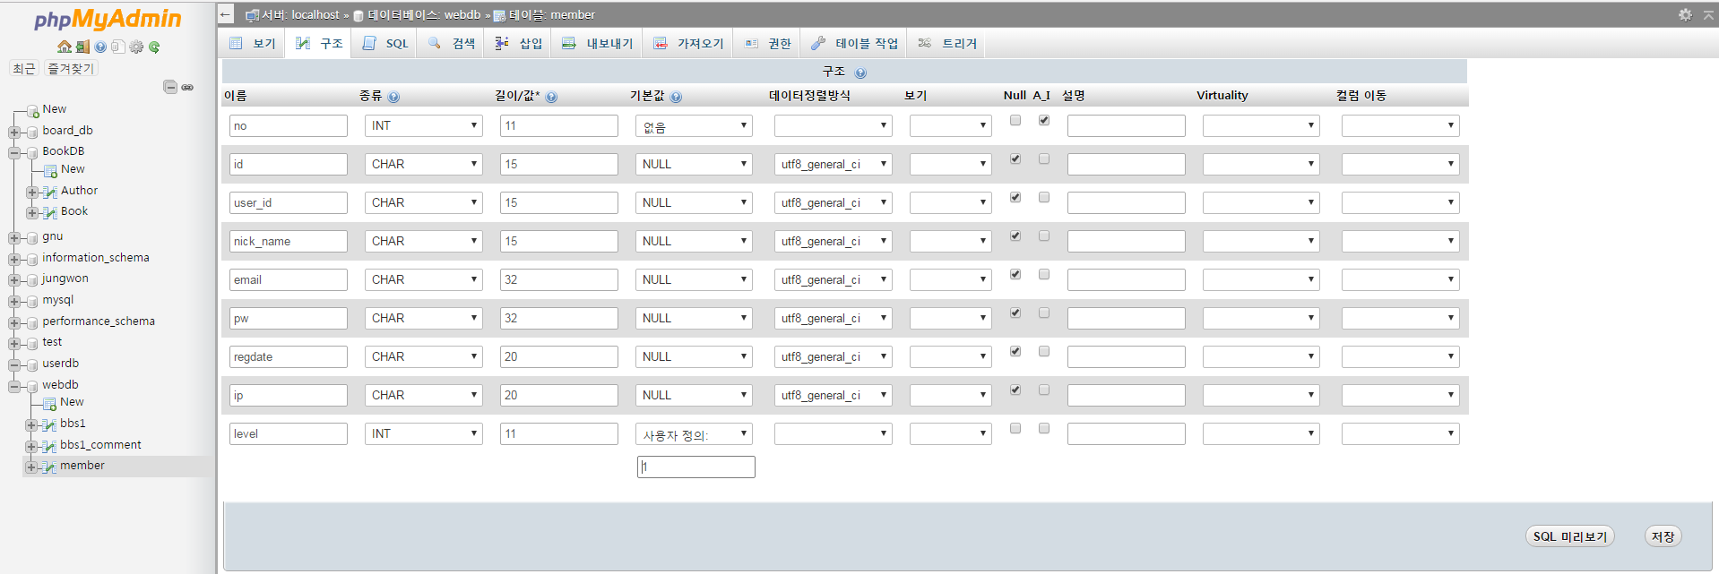
개발 내용

Slide 17
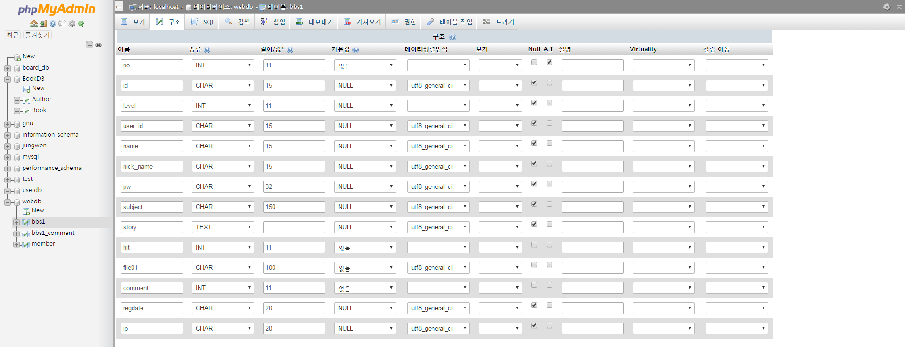
개발 내용

Slide 18
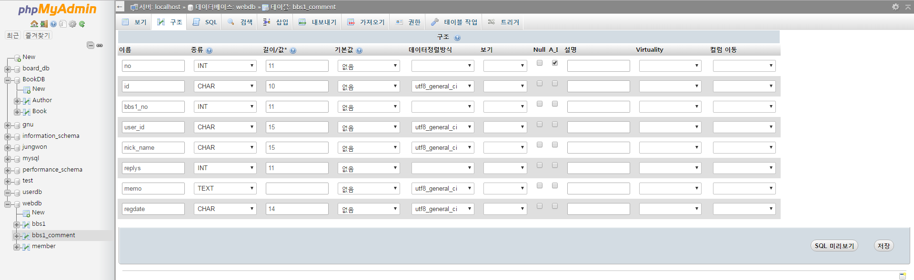
개발 내용

Slide 19
서비스
서비스 개요
home
board
write
music
game
Login/out
view
poplist
Sign up
list

Slide 20
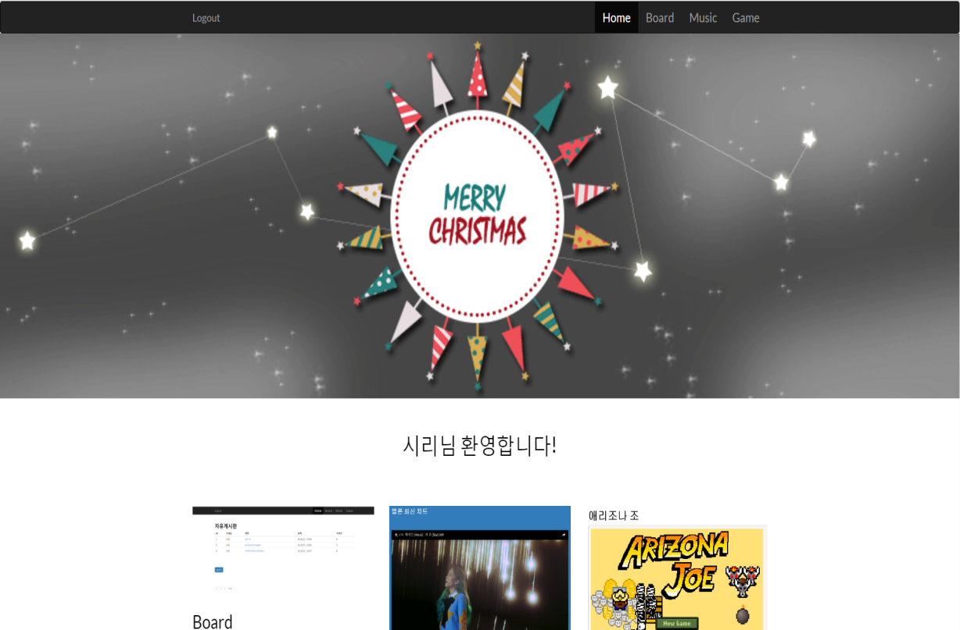
서비스
Home
-웹사이트의 메인 페이지
-웹사이트의 소개 및 설명
-제작자

Slide 21
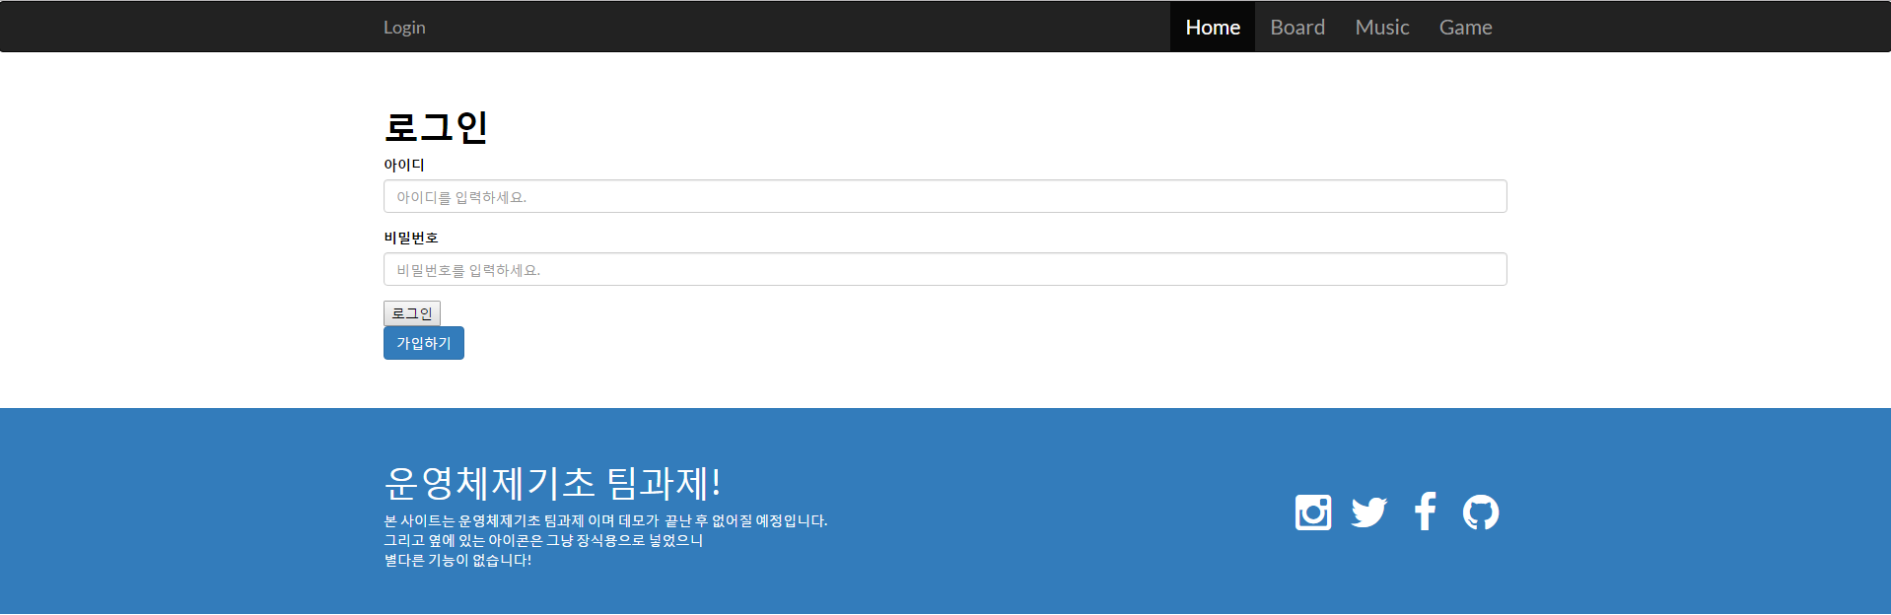
서비스
Login
-로그인 페이지
-계정이 없을 시 가입하기로 계정 생성가능.

Slide 22
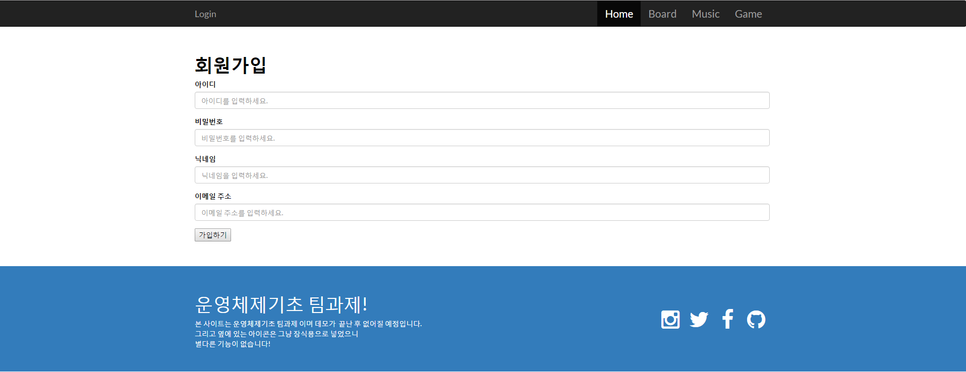
서비스
Sign up
-회원가입 페이지
-아이디, 비밀번호, 닉네임, 이메일 주소 를 받음.

Slide 23
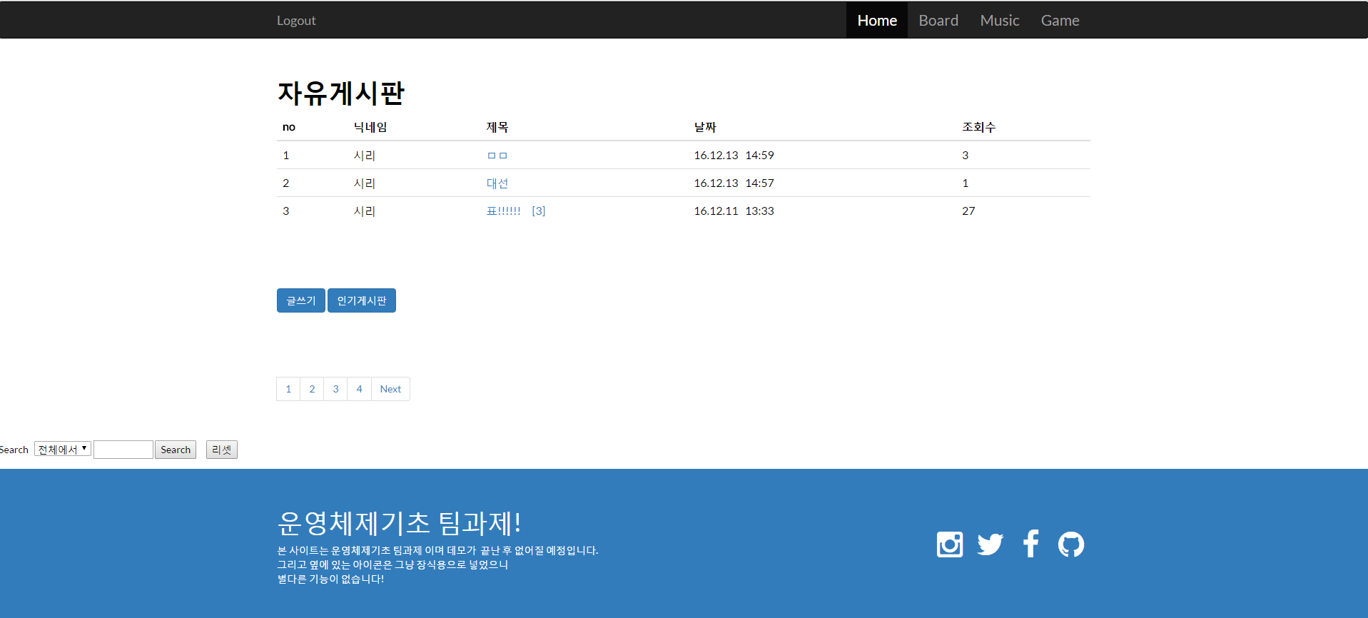
서비스
list
-자유게시판 페이지
-로그인 했을 경우 자유롭게 글을 쓸 수 있음.
-게시판, 댓글, 조회수, 날짜, 글쓴이 확인 가능
-검색 기능도 있어 원하는 글 찾기 용이.

Slide 24
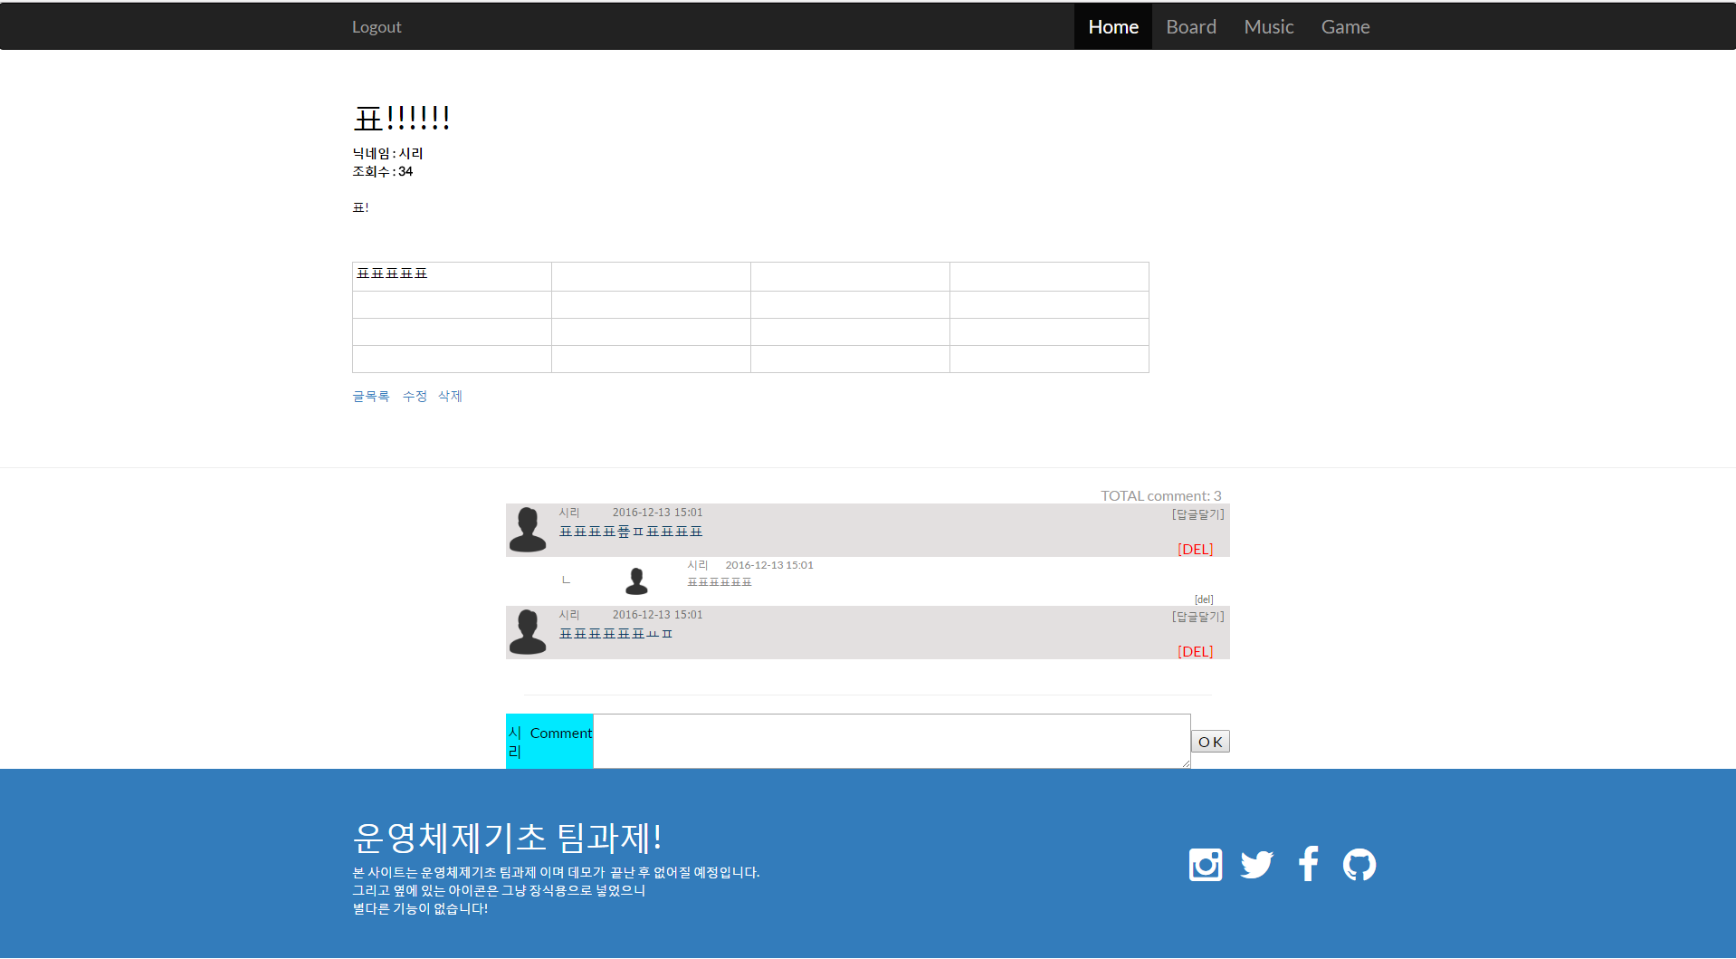
서비스
view
-게시판 글 내용 페이지
-글 내용을 볼 수 있으며 댓글을 달 수 있다.
-또한 글 수정 및 제거가 가능하다.

Slide 25
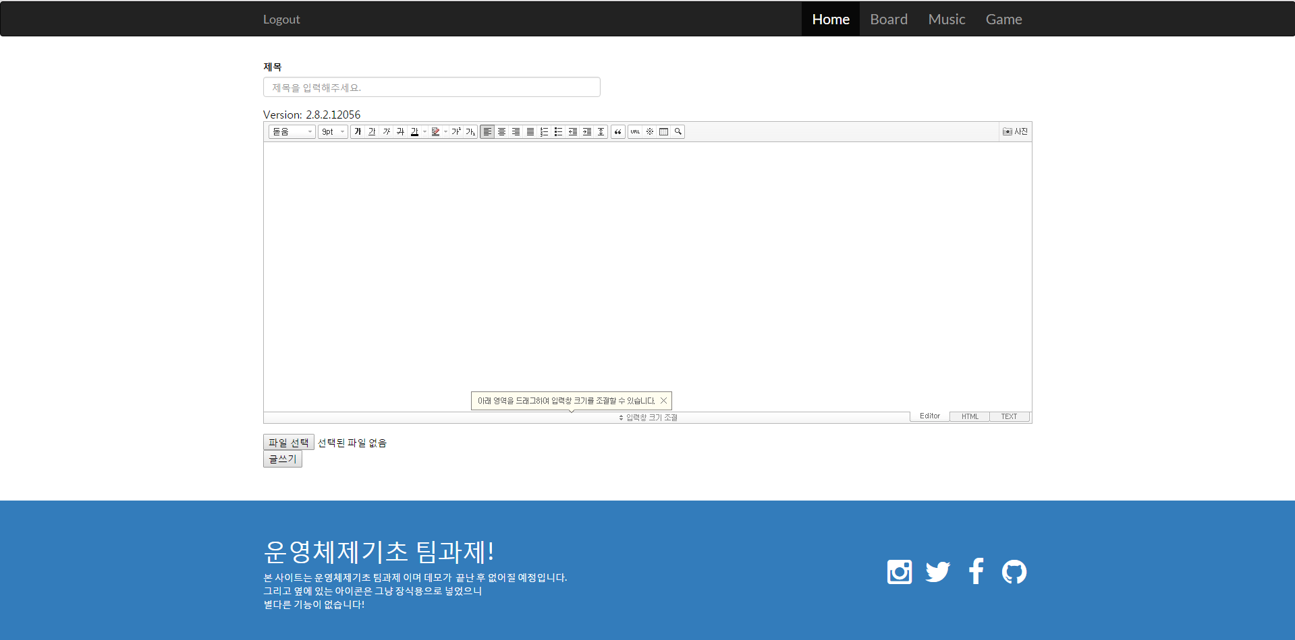
서비스
write
-글쓰기 페이지
-네이버의 Smart Editor를 이용해서 다양하게 글을 쓸 수 있음.
-Smart Editor의 사진 올리기 부분은 구현을 못하여 밑에 파일 선택을 통해 이미지를 올리기 가능.

Slide 26
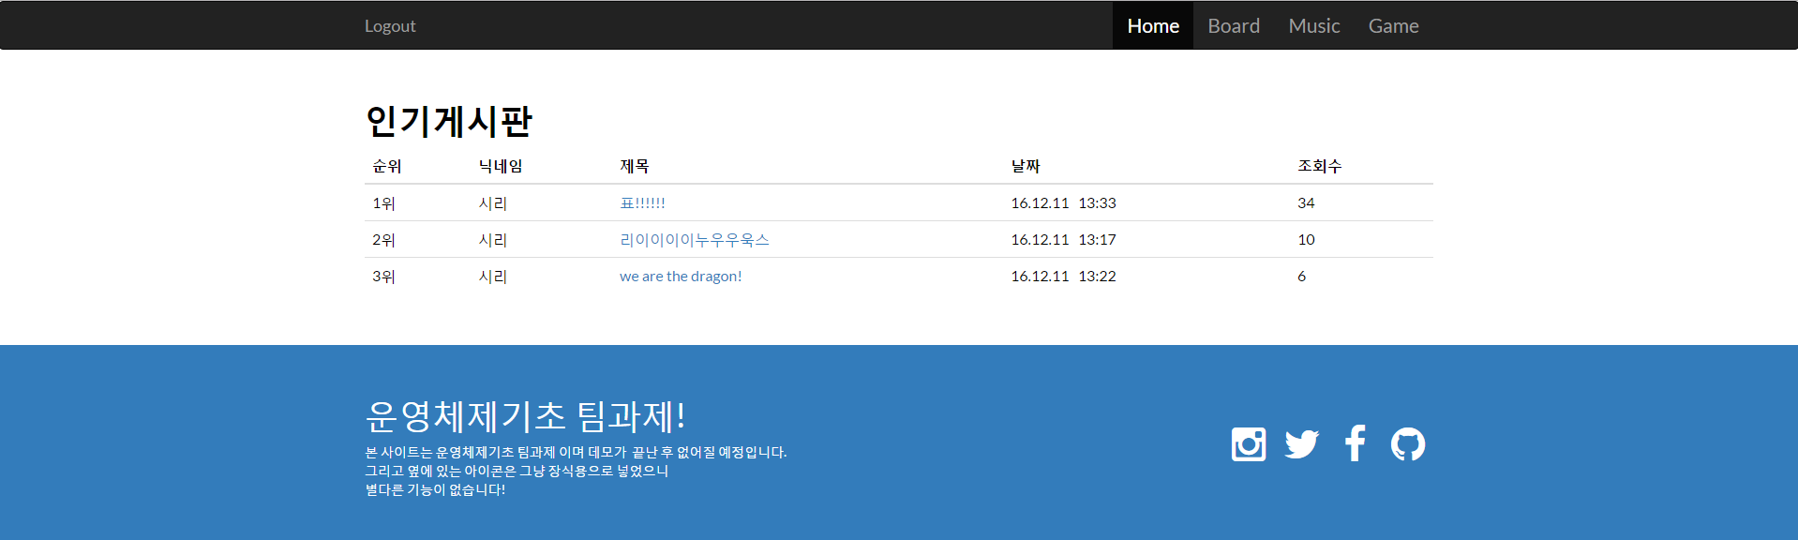
서비스
poplist
-인기게시판 페이지
-게시판의 조회수가 가장 높은 TOP 3위를 보여줌.

Slide 27
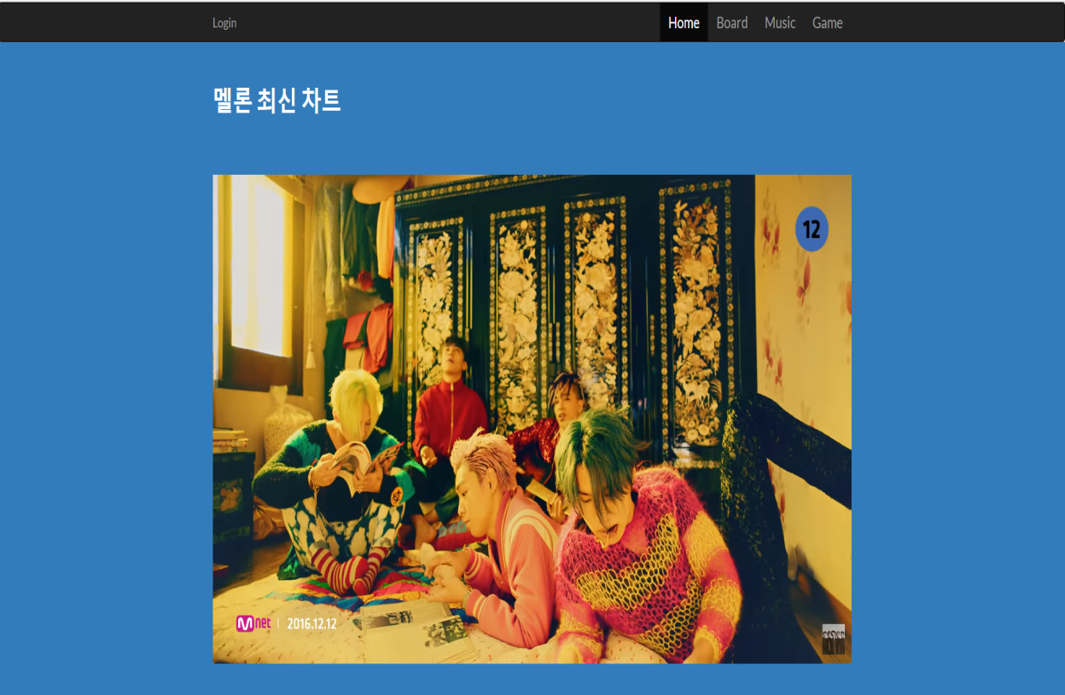
서비스
Music
-음악 게시판
-음악은 유튜브로 제공함.
-유튜브의 300여개의 넘는 음악을 제공.

Slide 28
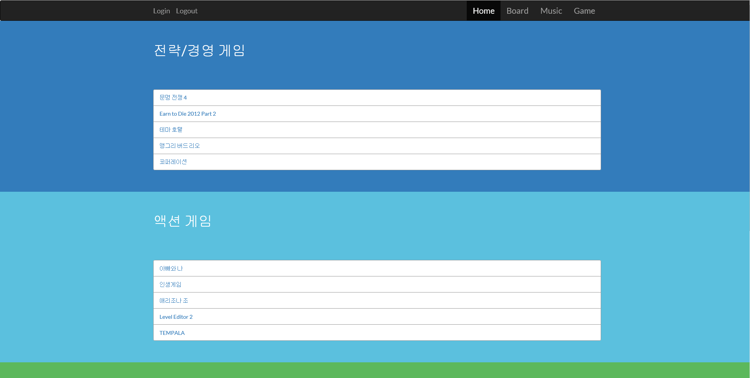
서비스
Game
-게임 게시판
-전략/경영 게임, 액션 게임, 퍼즐/기타 게임
각각 5개씩 총 15개의 게임을 제공.

Slide 29
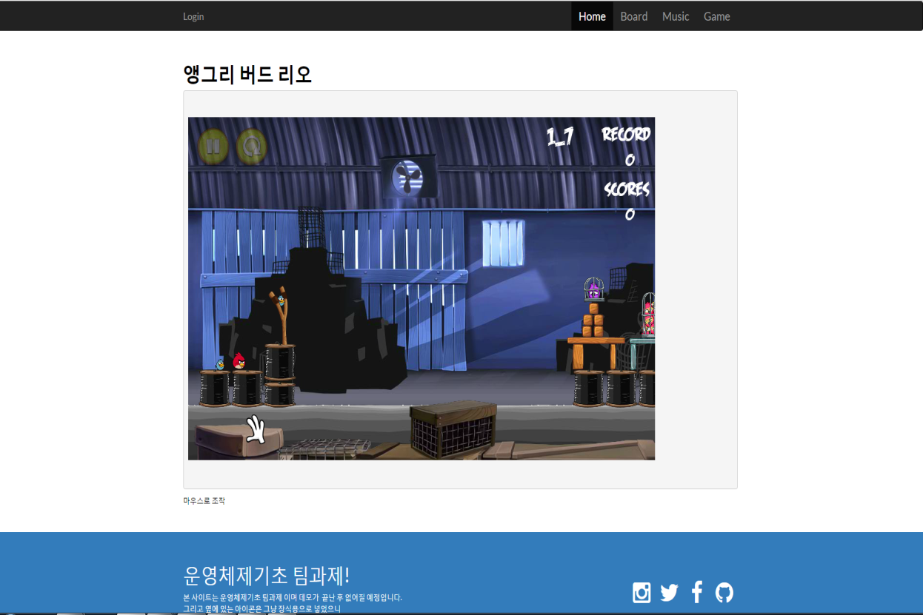
서비스
Game
-플래시게임
-좋아요 같은 추천 버튼을 만들어 게임 인기 게시판을 만들려고 했으나… 시간이 부족해서 구현을 못함.

Slide 30
시연
시연을 해보겠습니다.

